Slide 1


Бюджетное общеобразовательное учреждение г. Омска "Лицей №149"
Создание информационного ресурса на примере хранилища файлов
(практико-ориентированный)
Выполнил: ученик 10-4 класса
Прокофьев Максим
Руководитель: Ловыгина Надежда Васильевна, кандидат технических наук, доцент
Омск, 2022

Slide 2



ВВЕДЕНИЕ ВВЕДЕНИЕ ВВЕДЕНИЕ ВВЕДЕНИЕ ВВЕДЕНИЕ ВВЕДЕНИЕ ВВЕДЕНИЕ ВВЕДЕНИЕ ВВЕДЕНИЕ ВВЕДЕНИЕ ВВЕДЕНИЕ ВВЕДЕНИЕ ВВЕДЕНИЕ ВВЕДЕНИЕ ВВЕДЕНИЕ ВВЕДЕНИЕ ВВЕДЕНИЕ ВВЕДЕНИЕ ВВЕДЕНИЕ ВВЕДЕНИЕ ВВЕДЕНИЕ ВВЕДЕНИЕ ВВЕДЕНИЕ ВВЕДЕНИЕ ВВЕДЕНИЕ ВВЕДЕНИЕ ВВЕДЕНИЕ ВВЕДЕНИЕ ВВЕДЕНИЕ ВВЕДЕНИЕ ВВЕДЕНИЕ ВВЕДЕНИЕ ВВЕДЕНИЕ ВВЕДЕНИЕ ВВЕДЕНИЕ
Активное развитие веб-технологий
Мое желание развиваться в веб-разработке
Актуальность
Актуальность
Неудобство хранения фотографий на облачных сервисах
Большое количество фотографий, требующих структурированного хранилища

Slide 3



ВВЕДЕНИЕ ВВЕДЕНИЕ ВВЕДЕНИЕ ВВЕДЕНИЕ ВВЕДЕНИЕ ВВЕДЕНИЕ ВВЕДЕНИЕ ВВЕДЕНИЕ ВВЕДЕНИЕ ВВЕДЕНИЕ ВВЕДЕНИЕ ВВЕДЕНИЕ ВВЕДЕНИЕ ВВЕДЕНИЕ ВВЕДЕНИЕ ВВЕДЕНИЕ ВВЕДЕНИЕ ВВЕДЕНИЕ ВВЕДЕНИЕ ВВЕДЕНИЕ ВВЕДЕНИЕ ВВЕДЕНИЕ ВВЕДЕНИЕ ВВЕДЕНИЕ ВВЕДЕНИЕ ВВЕДЕНИЕ ВВЕДЕНИЕ ВВЕДЕНИЕ ВВЕДЕНИЕ ВВЕДЕНИЕ ВВЕДЕНИЕ ВВЕДЕНИЕ ВВЕДЕНИЕ ВВЕДЕНИЕ ВВЕДЕНИЕ
Цель:
Цель:
Разработка веб-приложения, позволяющего загружать фотографии, хранить их и просматривать в любое время.

Slide 4

Веб-приложение
клиент-серверное приложение, в котором клиент взаимодействует с веб-сервером при помощи браузера.

Slide 5


Веб-приложение
Веб-сайт
Нацелено на взаимодействие с пользователем
Является источником информации
Полноценная программа с доступом через браузер
Совокупность веб-страниц, содержащих контент
Получение от пользователя данных и их обработка
Не предполагает сложной логики

Slide 6


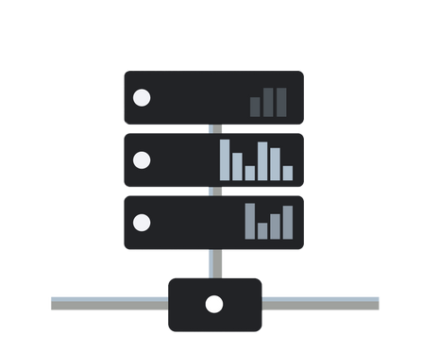


Веб-приложение
Серверная часть (Backend)
Клиентская часть (Frontend)

Slide 7


Серверная часть
Веб-сервер
Серверная часть приложения (Пишется на таких языках как Ruby, PHP, Java, Python, Javascript)
Система управления базой данных (СУБД)
Система, обеспечивающая доступ к базе данных (MySQL, SQLite, Sequelize и т.д.)

Slide 8

Клиентская часть
Javascript-фреймворки
Скрипты, работающие в браузере пользователя и обеспечивающее динамическое изменение контента
- Один из популярных фреймворков —React

Slide 9




Создание веб-приложения
Веб сервер: NodeJS с библиотекой ExpressJS
СУБД: SQLite с управлением через Sequelize
Фронт-енд ферймворк: React

Slide 10
Структура приложения:
Каталог фотографий
Страница отдельной фотографии
Страница авторизации пользователей
Панель администрирования

Slide 11


Выбор средств для создания дизайна
— Figma — сервис для разработки пользовательских интерфейсов и веб-страниц
— Bootstrap — набор инструментов для создания веб-интерфейсов

Slide 12


Заключение
Исходный код проекта на Github:
сайт — продукт моего проекта

Slide 13
Спасибо за внимание!

